Slide 1
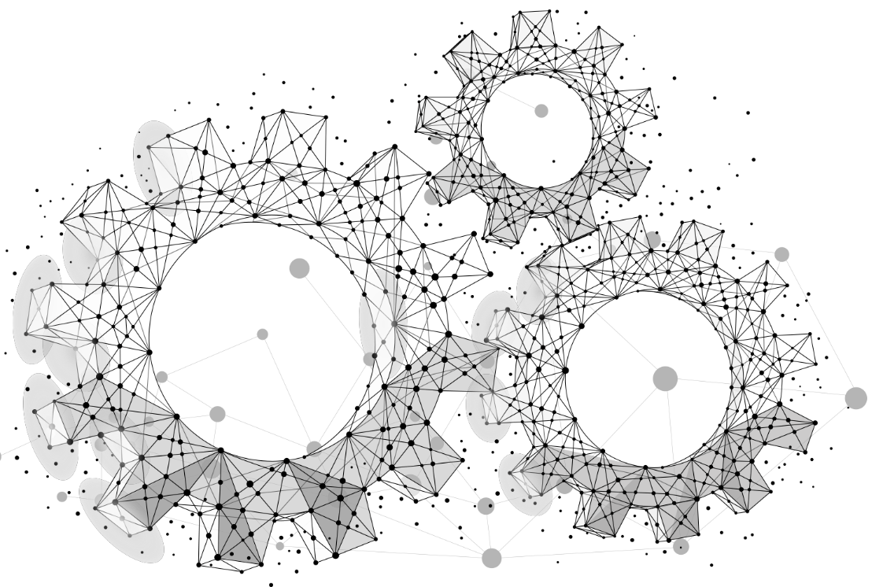

3. SUSTAVI SILA U RAVNINI
3.3. Nekonkurentni sustav sila
Ishodi učenja:
1. Razina: Prisjećanje
Učenik definira pojam nekonkurentnog sustava sila i navodi što je Varignonov poučak.
2. Razina: Razumijevanje
Učenik objašnjava zašto se nekonkurentni sustav sila može zamijeniti jednom rezultantnom silom te opisuje razliku između analitičke i grafičke metode određivanja rezultante.
3. Razina: Primjena
Učenik primjenjuje momentno pravilo za izračun udaljenosti rezultante od zadane točke te konstruira poligon sila i lančani poligon prema zadanom primjeru.
4. Razina: Analiza
Učenik analizira zadani sustav sila i razlikuje paralelni sustav sila od općeg nekonkurentnog sustava prema njihovim svojstvima i postupcima rješavanja.
5. Razina: Vrednovanje
Učenik procjenjuje točnost dobivenog rezultata usporedbom analitičke i grafičke metode te obrazlaže prednosti i nedostatke pojedine metode.
6. Razina: Stvaranje
Učenik izrađuje vlastiti zadatak s nekonkurentnim sustavom sila te ga rješava korištenjem oba pristupa (analitičkog i grafičkog).

Slide 2
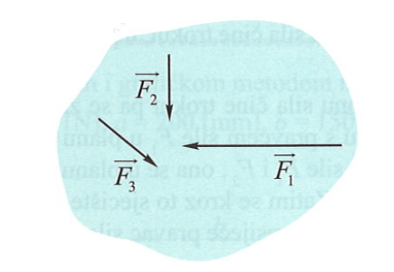
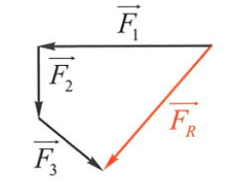
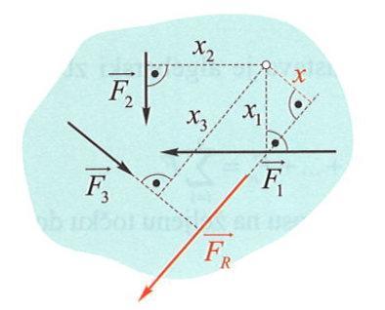
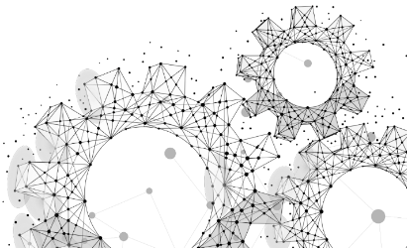

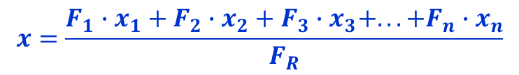
3. SUSTAVI SILA U RAVNINI
3.3. Nekonkurentni sustav sila
Nekonkurentni sustav sila je skup sila čiji se pravci ne sijeku (slika 44 a.) u jednoj točki.
Zamjenjuje se jednom rezultantnom silom (slika 44 b.), čiji se iznos i položaj određuju grafički ili analitički.
Analitička metoda
Iznos i nagib rezultantne sile određuje se kao i kod konkurentnih sila (slika 44 b.). Međutim, da bismo mogli odrediti točno mjesto u ravnini pravca rezultantne sile, potrebno je objasniti momentno pravilo (Varignonov poučak), kako je prikazano slikom 45.
a)
b)
Slika 44.
nekonkurentni sustav sila, b) rezultanta sila,
Momentna pravila
Varignonov poučak se može opisati riječima:
Moment rezultantne sile oko bilo koje točke u ravnini jednak je algebarskom zbroju momenata pojedinačnih sila oko te iste točke:
$$F_{R}∙x=F_{1}∙x_{1}+F_{2}∙x_{2}+F_{3}∙x_{3}+... +F_{n}∙x_{n}$$
Iz ovog uvjeta možemo izračunati udaljenost pravca rezultantne sile od željene točke u ravnini.
c)
$$x=\frac{\sum_{i=1}^{n}{F_{i}∙x_{i}}}{F_{R}}$$
Slika 45.
Momentno pravilo.
$$x=\frac{F_{1}∙x_{1}+F_{2}∙x_{2}+F_{3}∙x_{3}+... +F_{n}∙x_{n}}{F_{R}}$$
Odnosno:

Slide 3
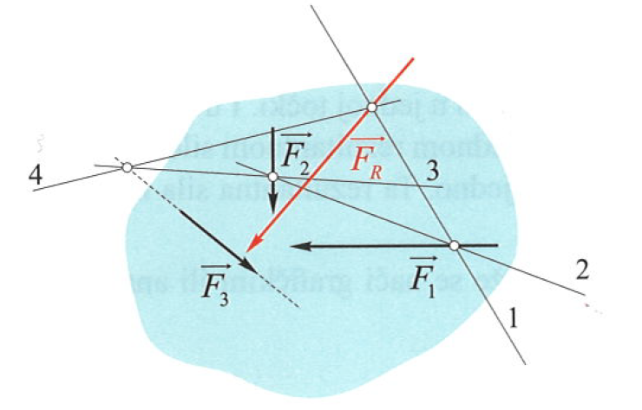
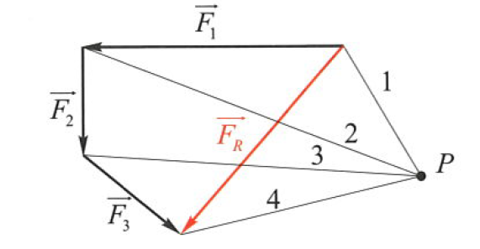
3. SUSTAVI SILA U RAVNINI
3.3. Nekonkurentni sustav sila
Grafička metoda
Rezultantna sila određuje se grafički pomoću poligona sila i lančanog poligona (slika 46).
Sve sile prikažu se u mjerilu, a njihov iznos i nagib dobivaju se spajanjem vektora u poligonu sila. Rezultanta je vektor koji spaja početak prve i kraj posljednje sile.
Položaj rezultante određuje se lančanim poligonom (slika 46):
Nacrta se plan položaja sila (tijelo se nacrta u određenom mjerilu, s točno ucrtanim pravcima djelovanja pojedinačnih sila).
Plan položaja sila
U poligonu sila se odabere točka (pol) P te se krajevi svih sila spoje polnim zrakama s točkom P (primjećujemo da dvije susjedne sile imaju jednu zajedničku polnu zraku).
Polne zrake iz poligona sila se paralelno prenose u plan položaja, tako da one veličine koje u poligonu sila čine trokut, u planu položaja se moraju sjeći u jednoj točki.
Sile F₁​, zraka 1 i zraka 2 u poligonu sila tvore trokut, pa se zrake paralelno prenose sve dok se ne presijeku s odgovarajućim pravcima sila u planu položaja.
Lančani poligon sila
Zrake se zatim uzastopno prenose paralelno (zraka 2 prema sili F₂​, zraka 3 prema sili F₁​, itd.).
Slika 46.
Metoda lančanog poligona
Pravac rezultantne sile dobiva se produženjem prve i posljednje zrake te određivanjem njihovog sjecišta, jer te tri veličine u poligonu sila uvijek čine trokut.

Slide 4
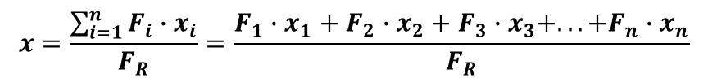
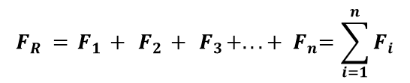
3. SUSTAVI SILA U RAVNINI
3.3. Nekonkurentni sustav sila
Sustav paralelnih sila
Paralelni sustav sila (slika 47.) čine sile koje djeluju duž međusobno paralelnih pravaca. Njihovo ukupno djelovanje može se zamijeniti jednom rezultantnom silom istog učinka.
Analitička metoda
Iznos rezultante dobiva se kao algebarski zbroj svih sila:
$$F_{R} ={ F}_{1} + { F}_{2} + { F}_{3}+...+ { F}_{n}=\sum_{i=1}^{n}{F_{i}}$$
Slika 47.
Metoda lančanog poligona
Položaj rezultante određuje se momentnim pravilom (slika 48):
$$F_{R}∙x=F_{1}∙x_{1}+F_{2}∙x_{2}+F_{3}∙x_{3}+... +F_{n}∙x_{n}$$
Pri čemu treba paziti na predznake momenata.
Iz toga slijedi:
$$x=\frac{\sum_{i=1}^{n}{F_{i}∙x_{i}}}{F_{R}}=\frac{F_{1}∙x_{1}+F_{2}∙x_{2}+F_{3}∙x_{3}+... +F_{n}∙x_{n}}{F_{R}}$$
Grafička metoda
Rezultanta paralelnog sustava može se odrediti:
Poligonom i lančanim poligonom sila
Dodavanjem dvije jednake, suprotno usmjerene sile na istom pravcu djelovanja
Slika 48.
Varigonov poučak

Slide 5
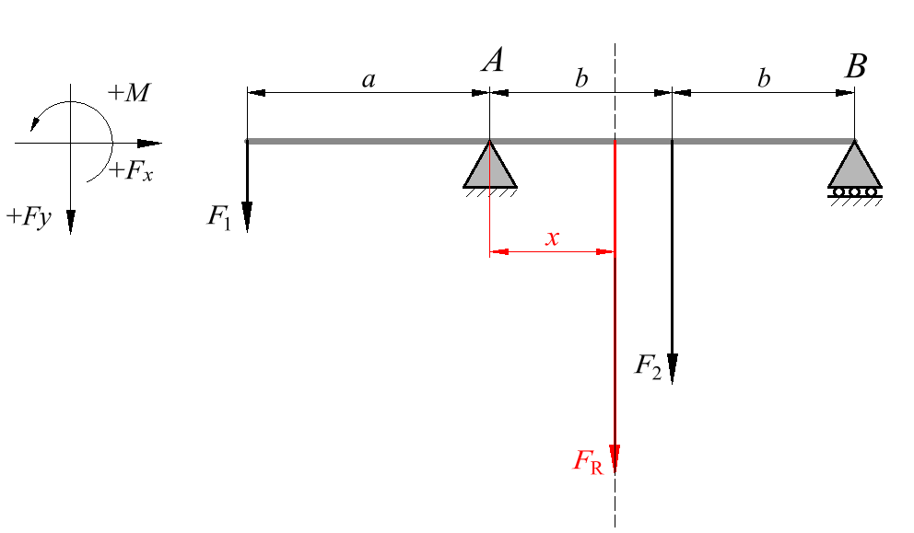
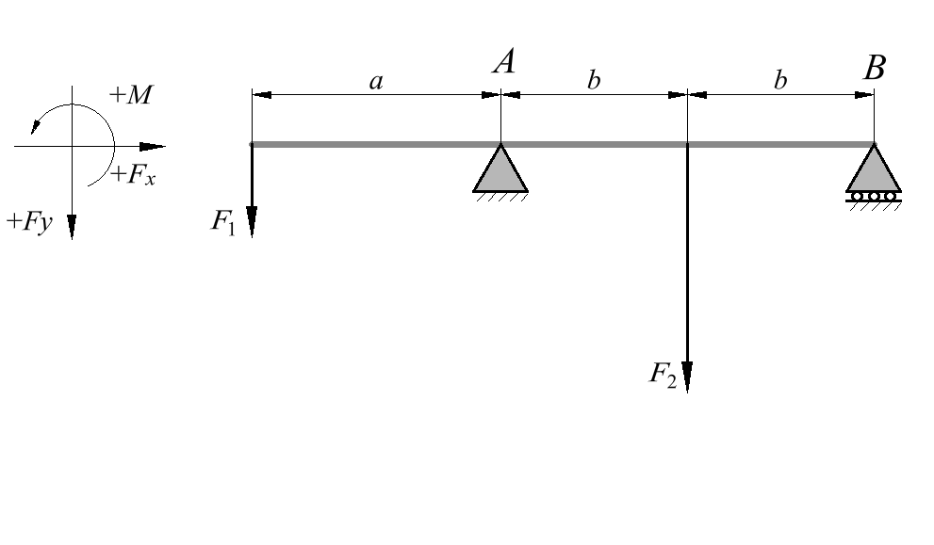
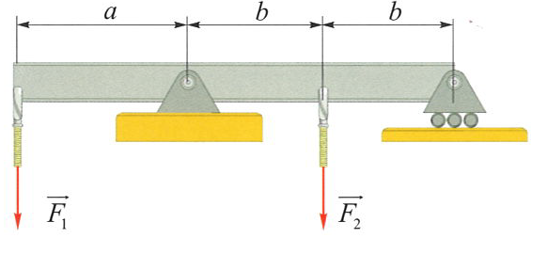










3. SUSTAVI SILA U RAVNINI
Analitička metoda
PRIMJER ZADATKA
Iznos rezultante sila
Analitičkom i grafičkom metodom naći iznos i položaj rezultantne sile paralelnih sila ako je zadano:
F₁= 150[N], a = 200[mm]
F₂= 400[N], b = 150 [mm].
Svodimo zadatak na jednostavnu skicu na kojoj označimo smjer djelovanja sila po x i y osi i orijentaciju momenta:
Uvijek uzimamo pozitivan smjer djelovanja sila po y osi, na način da su pozitivno usmjerene sile one kojih najviše ima iste orijentacije.
Npr. u ovom primjeru, sile djeluju prema dolje, što je inače negativna orijentacija, ali zbog jednostavnosti odabrali smo da bude pozitivna, čega se dalje moramo pridržavati.
A
B
Izračunavamo iznos rezultante sile, pridržavajući se željene orijentacije:
$$F_{R}=F_{1}+F_{2}$$
$$=150+400$$
$=$550 [N]
Dakle rezultantna sila je iste orijentacije kao i sile F1 i F2 (u ovom slučaju pozitivne orijentacije). No u ovom trenutku ne znamo njezin položaj na prikazanoj gredi. Položaj rezultante tj. udaljenost (x) odredit ćemo pomoću momentnog pravila.
Rezultati analitičke metode:
Položaj rezultante (x), prema momentnom pravilu
Rezultanta:
Na skici plana položaja sila se bilo gdje u ravnini pretpostavi pravac rezultantne sile, s tim da je paralelan s pravcima sila F₁ i F₂. S x se označi udaljenost tog pravca od željene točke (u ovom slučaju od točke A).
$$F_{R}=550 N$$
$${−F}_{R}∙x_{A}=F_{1}∙a−F_{2}∙b$$
$$x_{A}=\frac{{−F}_{1}∙a+F_{2}∙b }{F_{R}}$$
$$=\frac{−150∙200+400∙150 }{550}$$
Krak na kojem djeluje rezultanta (položaj rezultante):
$$=54.54 mm$$
$$F_{R}∙x_{A}={−F}_{1}∙a+F_{2}∙b$$
$$x_{A}=54.54 mm$$
Pozitivan rezultat za x znači da se rezultantna sila nalazi desno od točke A,
Negativan rezultat za x znači da se rezultantna sila nalazi lijevo od točke A.

Slide 6






3. SUSTAVI SILA U RAVNINI
Grafička metoda
PRIMJER ZADATKA
Određivanje mjerila sila M_{F} i mjerila duljina M_{l}
Određivanje iznosa sila prema odabranom mjerilu:
Analitičkom i grafičkom metodom naći iznos i položaj rezultantne sile paralelnih sila ako je zadano:
F₁= 150[N], a = 200[mm]
F₂= 400[N], b = 150 [mm].
$$M_{F}=\frac{200 N}{1 cm}$$
$$M_{l}=\frac{100 mm}{1 cm}$$
$$\left|F_{1}\right|=\frac{F_{1}}{M_{F}}=0.75 cm$$
$$\left|F_{2}\right|=\frac{F_{2}}{M_{F}}=2 cm$$
Određivanje duljine krakova prema zadanom mjerilu:
$$\left|a\right|=\frac{a}{M_{l}}=2 cm$$
$$\left|b\right|=\frac{b}{M_{l}}=1.5 cm$$
Izrada crteža plana položaja sila:
A
B
Plan položaja sila, se crta pojednostavljeno, ali u prihvaćenom mjerilu.

Slide 7
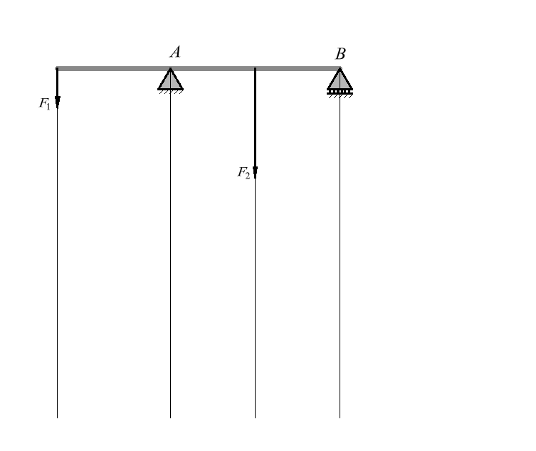
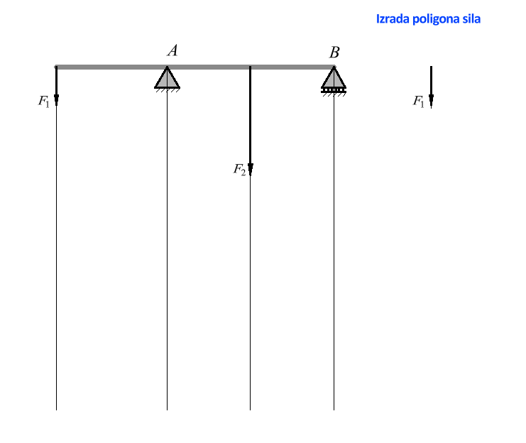
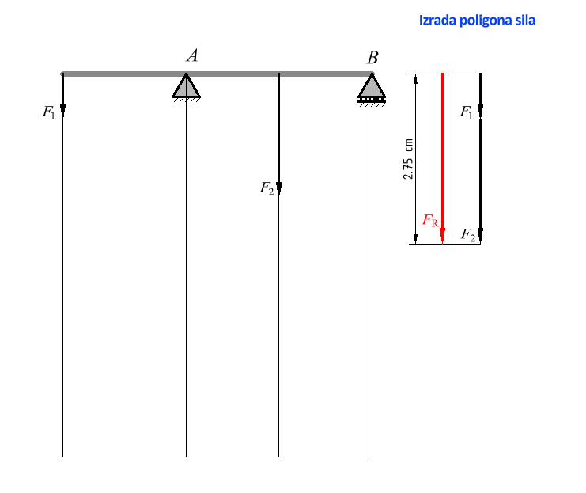
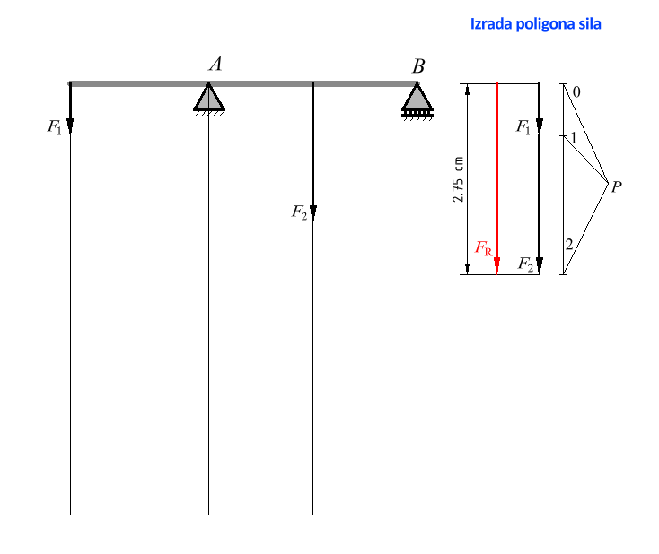
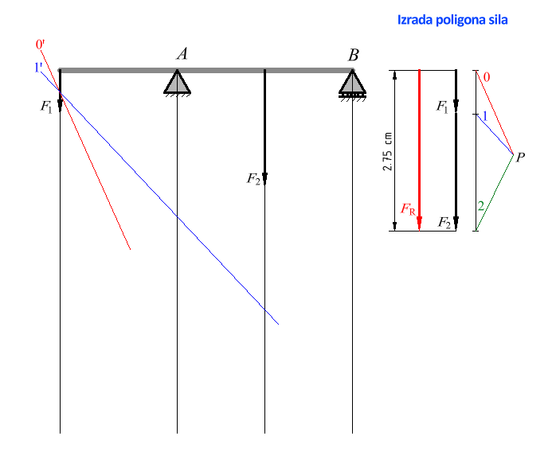
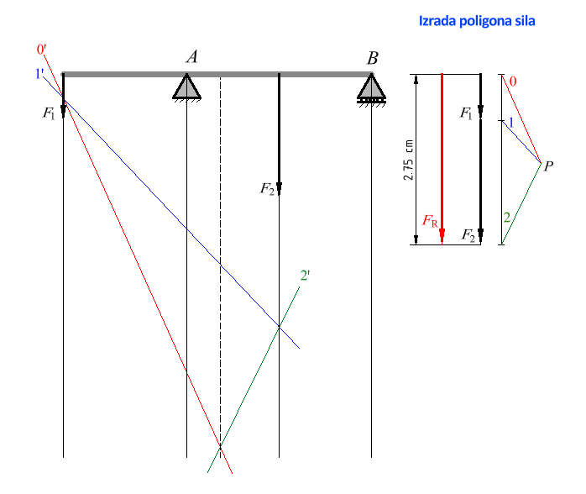
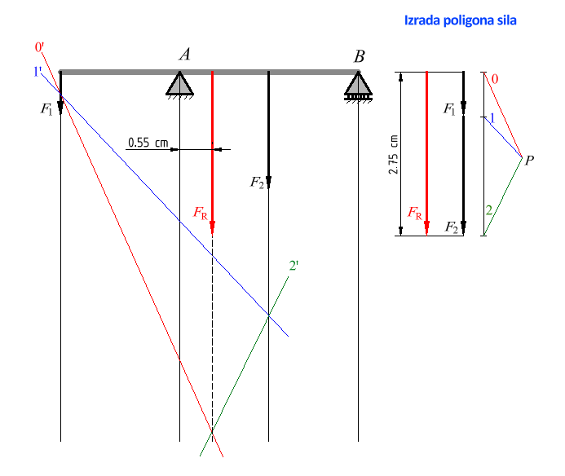
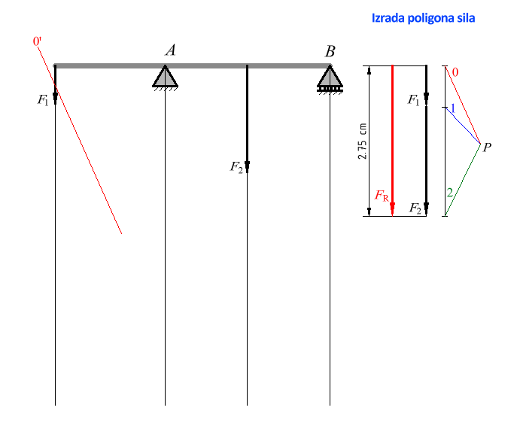
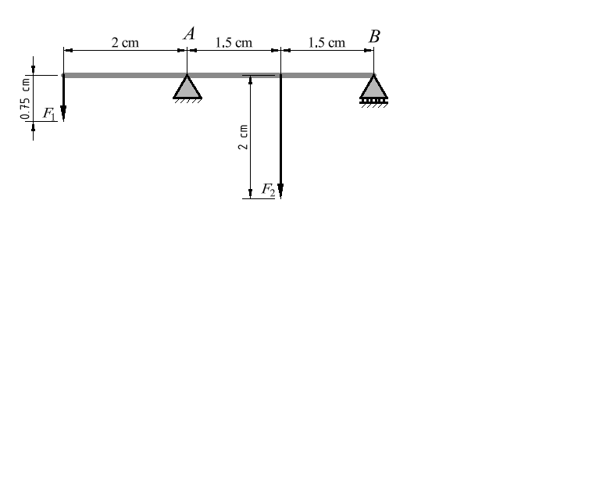





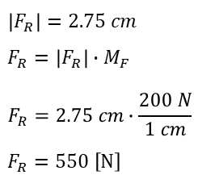

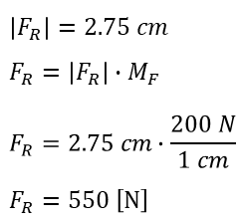

3. SUSTAVI SILA U RAVNINI
Grafička metoda
PRIMJER ZADATKA
Izrada crteža plana položaja sila:
Analitičkom i grafičkom metodom naći iznos i položaj rezultantne sile paralelnih sila ako je zadano:
F₁= 150[N], a = 200[mm]
F₂= 400[N], b = 150 [mm].
Paralelno s poligonom nacrtamo crtu čija duljina obuhvaća sve sile.
A
B
Na paralelnu crtu kopiramo sve početke i krajeve sila.
Proizvoljno odredimo točku P.
Početak i kraj prve sile F₁, spojimo s točkom P
$$\left|F_{R}\right|=2.75 cm$$
$$F_{R}=\left|F_{R}\right|∙M_{F}$$
$$F_{R}=2.75 cm∙\frac{200 N}{1 cm}$$
$$F_{R}=550 \left[N\right]$$
$$M_{F}=\frac{200 N}{1 cm}$$
$$M_{l}=\frac{100 mm}{1 cm}$$
$$\left|x\right|=0.55 cm$$
$$x=\left|x\right|∙M_{l}$$
$$x=0.55 cm∙\frac{100 N}{1 cm}$$
$$x=55 cm$$
$$\left|F_{R}\right|=2.75 cm$$
$$F_{R}=\left|F_{R}\right|∙M_{F}$$
$$F_{R}=2.75 cm∙\frac{200 N}{1 cm}$$
$$F_{R}=550 \left[N\right]$$
Početak i kraj prve sile F₂, spojimo s točkom P
$$\left|F_{1}\right|=\frac{F_{1}}{M_{F}}=0.75 cm$$
$$\left|F_{2}\right|=\frac{F_{2}}{M_{F}}=2 cm$$
$$\left|a\right|=\frac{a}{M_{l}}=2 cm$$
$$\left|b\right|=\frac{b}{M_{l}}=1.5 cm$$

Slide 8
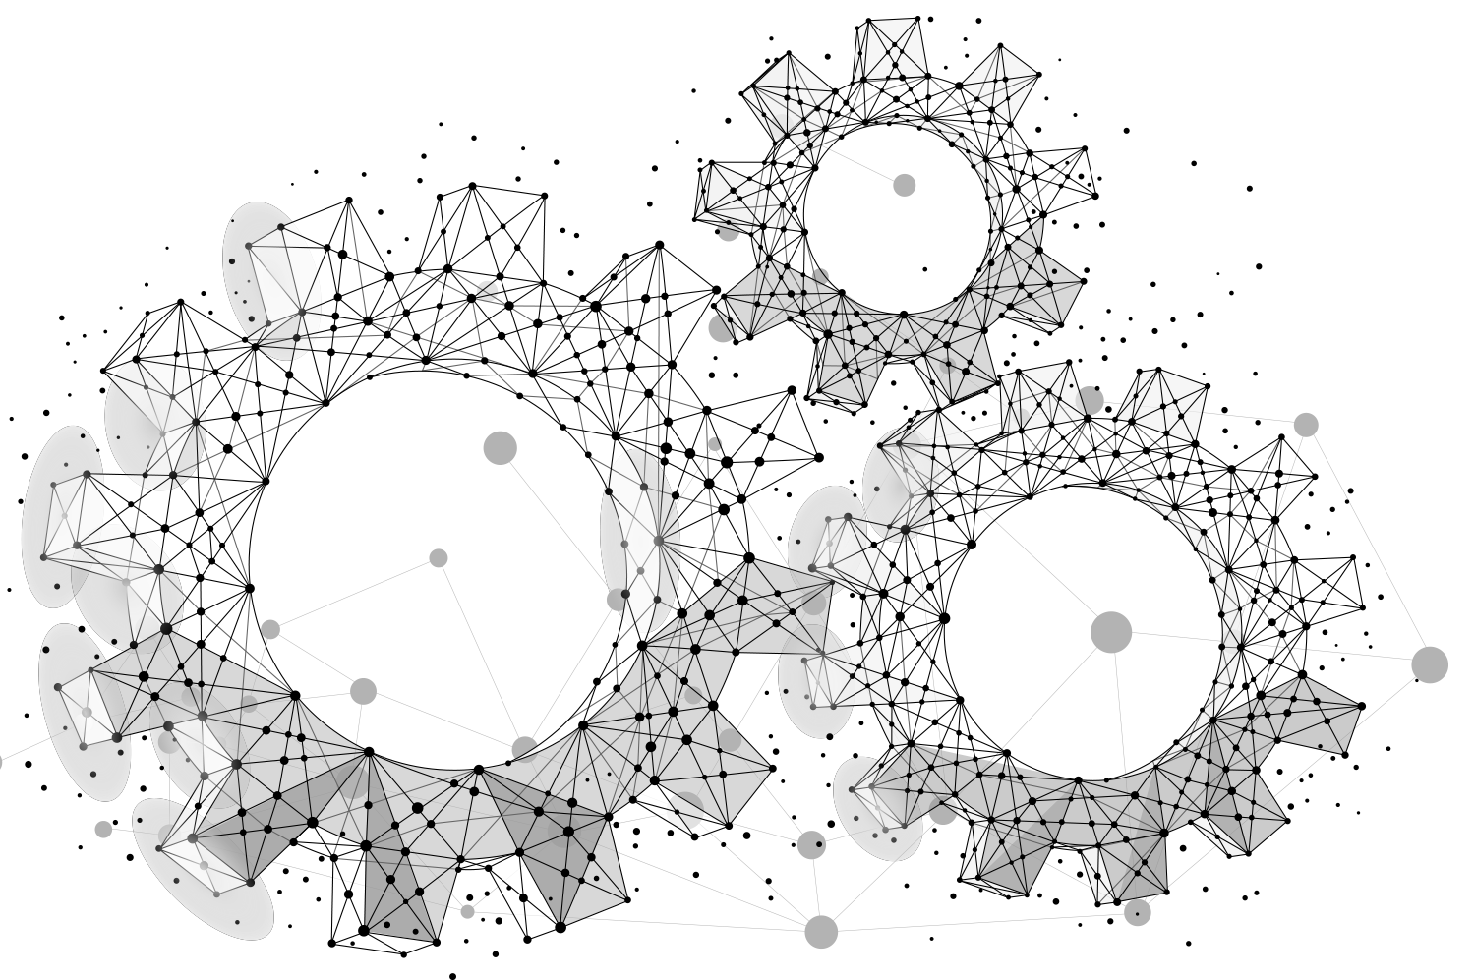

3. SUSTAVI SILA U RAVNINI
3.3. Nekonkurentni sustav sila
ZADATCI

Slide 9
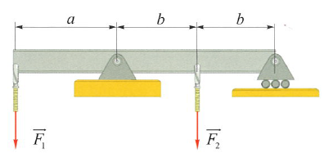



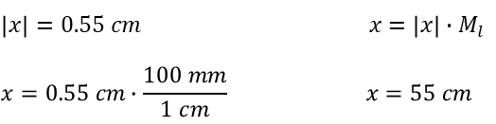





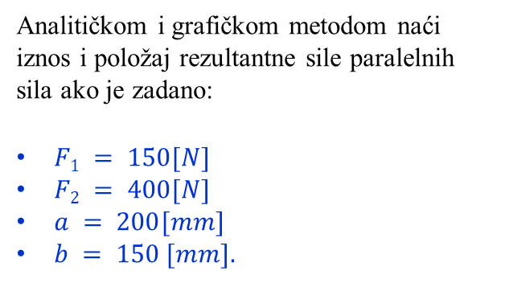






Zadatak br. 3.3.1
Analitička metoda
Analitičkom i grafičkom metodom naći iznos i položaj rezultantne sile paralelnih sila ako je zadano:
$F1 = 150[N]$
$F2 = 400[N]$
$a = 200[mm]$
$b = 150 [mm].$
Rezultantna sila i položaj rezultante:
$$F_{R}=F_{1}+F_{2}$$
$$=150+400$$
$=$550 [N]
$${−F}_{R}∙x_{A}=F_{1}∙a−F_{2}∙b$$
$$F_{R}∙x_{A}={−F}_{1}∙a+F_{2}∙b$$
$$x_{A}=\frac{{−F}_{1}∙a+F_{2}∙b }{F_{R}}$$
$$=\frac{−150∙200+400∙150 }{550}$$
$$=54.54 mm$$
Grafička metoda
Mjerilo sila i duljina:
$$M_{F}=\frac{200 N}{1 cm}$$
$$M_{l}=\frac{100 mm}{1 cm}$$
Duljine sila:
$$\left|F_{1}\right|=\frac{F_{1}}{M_{F}}=0.75 cm$$
$$\left|F_{2}\right|=\frac{F_{2}}{M_{F}}=2 cm$$
Duljine krakova:
$$\left|a\right|=\frac{a}{M_{l}}=2 cm$$
$$\left|b\right|=\frac{b}{M_{l}}=1.5 cm$$
Očitavanje rezultata iz grafičkog prikaza:
$$\left|x\right|=0.55 cm x=\left|x\right|∙M_{l}$$
$$x=0.55 cm∙\frac{100 mm}{1 cm} x=55 cm$$
Rezultanta:
$$F_{1}=\left|F_{1}\right|{∙M}_{F}=2.75 cm∙\frac{200 N}{1 cm}=550 N$$

Slide 10
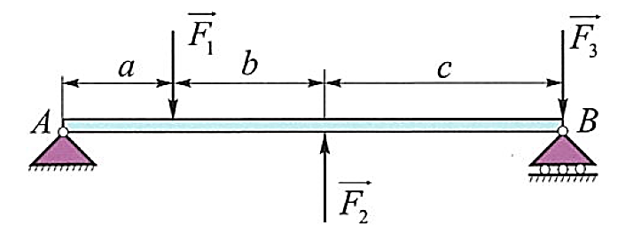
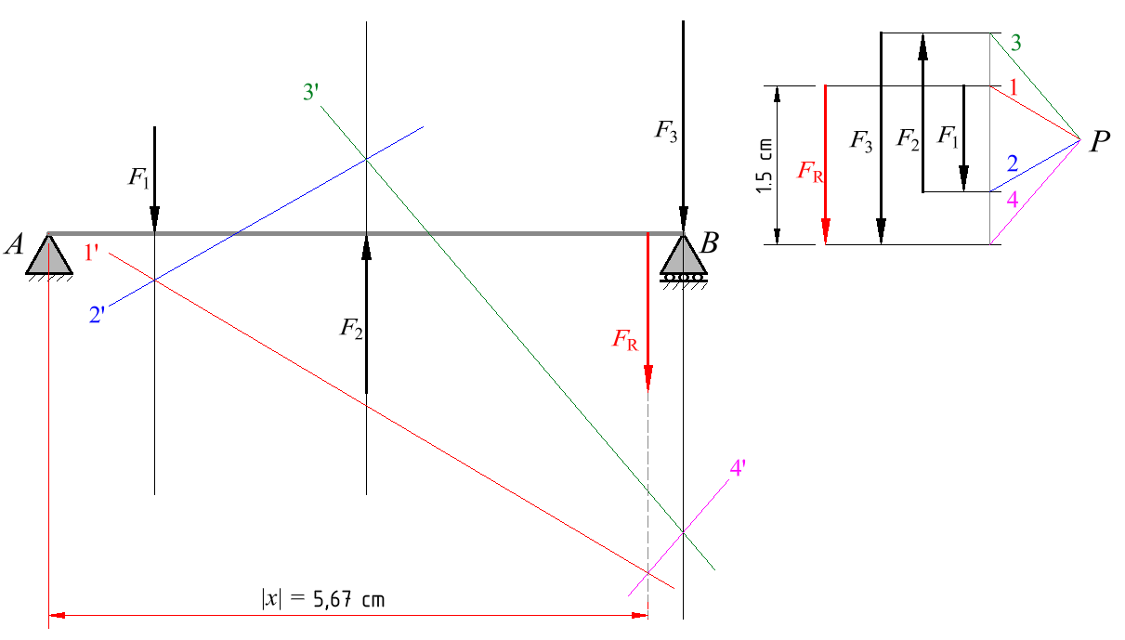

















Zadatak br. 3.3.2
1. Analitička metoda:
Analitičkom i grafičkom metodom potrebno je izračunati iznos i položaj rezultantne sile paralelnog sustava sila ako je zadano:
F₁= 20 [N], a = 0,5 [m],
F₂= 30 [N], b = 1 [m],
F₃= 40 [N], c = 1, 5 [m].
Rješenje: F_{R} = 30 [N], x = 2, 83 [m].
Rezultanta:
$F_{R}=F_{1}−F_{2}+F_{3}=30 [N]$
$$F_{R}=30 N$$
Položaj rezultante:
$${−F}_{R}∙x_{A}={−F}_{1}∙a+F_{2}∙\left(a+b\right)−F_{3}∙\left(a+b+c\right)$$
$$∙\left(−1\right)$$
$$F_{R}∙x_{A}=F_{1}∙a−F_{2}∙\left(a+b\right)+F_{3}∙\left(a+b+c\right)$$
$$30∙x_{A}=20∙0.5−30∙1.5+40∙3$$
$$x_{A}=\frac{85}{30}=2.83 m$$
$$x_{A}=2.83 m$$
2. Grafička metoda:
Mjerilo crtanje:
$$M_{F}=\frac{20 N}{1 cm}$$
$$M_{l}=\frac{0.5 m}{1 cm}$$
Duljine sila:
$$\left|F_{1}\right|=\frac{F_{1}}{M_{F}}=1 cm$$
$$\left|F_{2}\right|=\frac{F_{2}}{M_{F}}=1.5 cm$$
$$\left|F_{3}\right|=\frac{F_{3}}{M_{F}}=2 cm$$
Duljine krakova:
$$\left|a\right|=\frac{a}{M_{l}}=1 cm$$
$$\left|b\right|=\frac{b}{M_{l}}=2 cm$$
$$\left|c\right|=\frac{c}{M_{l}}=3 cm$$
Očitavanje rezultata iz poligona sila i plana položaja:
$$\left|F_{R}\right|=1.5 cm$$
$$\left|x\right|=5,67 cm$$
$$F_{R}=\left|F_{R}\right|∙M_{F}=1.5 cm∙\frac{20 N}{1 cm}=30 N$$
$$x=\left|x\right|∙M_{l}=5.67 cm∙\frac{0.5 m}{1 cm}≈2.83 m$$

